Slide 1


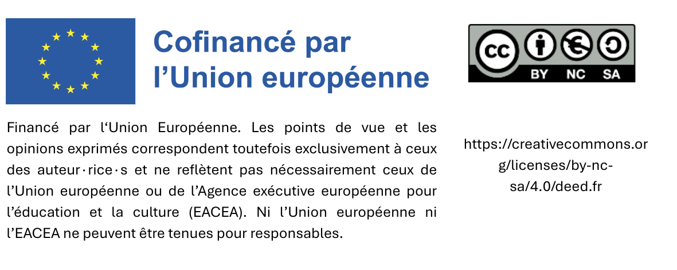
Curriculum approvisionnement durable
Module 5: Planification et
mise en œuvre
Approvisionnement durable
Date

Slide 2
Agenda
Mettre en œuvre l’approvisionnement durable: étapes importantes
Travail de groupe
Gestion des risques liés à l’approvisionnement durable
Suivi

Slide 3
1. Mettre en œuvre l‘ approvisionnement durable: étapes importantes

Slide 4
1. Mettre en œuvre l‘approvisionnement durable: étapes importantes
1.1 Mettre en œuvre les préparatifs
1.2 Quatre possibilités d’approvisionnement
1.3 Labels de qualité – des outils précieux
1.4 Établir un catalogue d’approvisionnement
1.5 Approvisionnements local et régional
1.6 Communication
Notes:
Grafisch darstellen

Slide 5
1.1 Premiers pas
Constituer une équipe et explorer/rechercher les possibilités de soutien
Réaliser un état des lieux
Fixer un objectif et définir sa portée

Slide 6
1.1 Constituer une équipe et explorer les possibilités de soutien
Nomination d’un coordinateur
Constitution d’un petit groupe de travail
Recours à des compétences spécifiques si nécessaire
Utilisation des outils et informations disponibles

Slide 7
1.1 Réaliser un état des lieux
Identification des collègues impliqué·e·s dans les achats
Collecte de données en concertation avec les collègues
Traitement des informations et création d’une vue d’ensemble
Notes:
Étape 1 : Définir des objectifs qui correspondent aux priorités générales de la communauté (les objectifs doivent être SMART : spécifiques, mesurables, réalisables, pertinents et limités dans le temps)

Slide 8
1.1 Fixer des objectifs et définir leur portée
Développement d’objectifs INTELLIGENTS
Sélection de produits et services
Sélection des critères de durabilité
Intégration des critères de durabilité dans le processus d’approvisionnement
Notes:
Étape 1 : Définition d'objectifs en accord avec les priorités générales de la commune (les objectifs doivent être SMART : spécifiques, mesurables, réalisables, pertinents et limités dans le temps)

Slide 9
1. Mettre en œuvre l‘approvisionnement durable: étapes importantes
1.1 Mettre en œuvre les préparatifs
1.2 Quatre possibilités d‘approvisionnement
1.3 Labels de qualité – des outils précieux
1.4 Etablir un catalogue d’approvisionnement
1.5 Approvisionnements local et régional
1.6 Communication
Notes:
Grafisch darstellen

Slide 10

1.2 Quatre possibilités d’approvisionnement
1. Achat inférieur au seuil d’appel d’offres : procédures simplifiées
2. Réalisation d’appels d’offres
3. Achats via un service centralisé
4. Achats communs avec d’autres communes

Slide 11

1.2 Achats inférieurs au seuil d’appel d’offres
Si la valeur d’un achat est inférieure au seuil d’appel d’offres, un achat direct ou une procédure simplifiée peuvent être utilisés.

Slide 12

1.2 Réalisation d’un appel d’offres
Possibilités de prendre en compte les critères de durabilité dans l’appel d’offres :
Cahier des charges
Critères d’adjudication
Conditions contractuelles
Critères de sélection

Slide 13
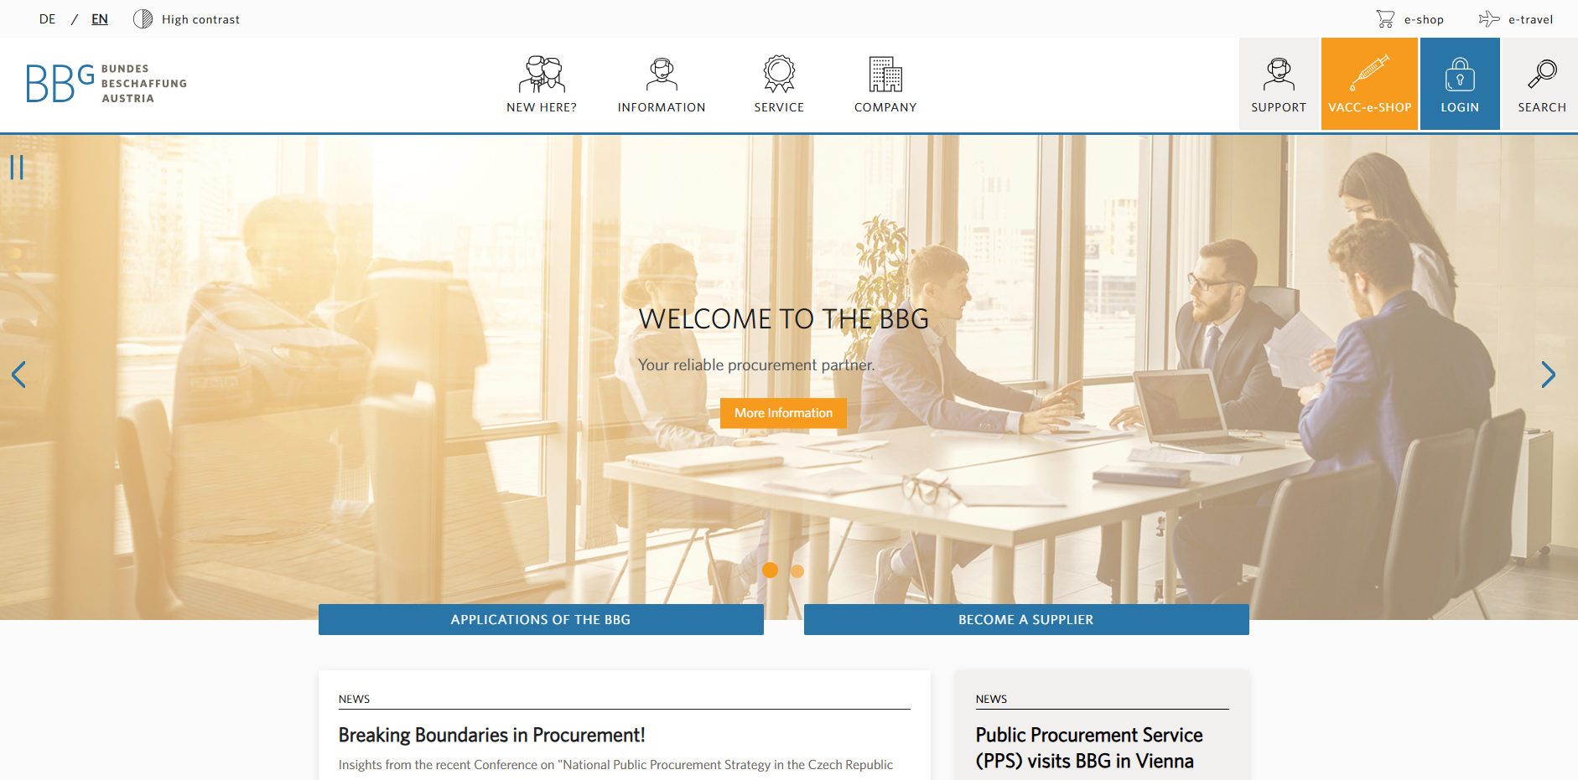
1.2 Achats via un service centralisé

Slide 14
1.2 Achats communs avec d’autres communes
Pour certaines communes, le regroupement de leurs achats avec ceux d’autres communes est utile.
Avantages de l’approvisionnement commun :
Les critères de durabilité peuvent être appliqués plus facilement, car les fournisseurs sont plus disposés à répondre aux exigences (par exemple, la proportion de matériaux recyclés) lorsque les contrats sont financièrement attractifs.
Les prix sont plus avantageux lorsque les produits ou services sont achetés en grandes quantités.
L’efficacité des processus d’approvisionnement peut être améliorée et les coûts administratifs réduits.

Slide 15
1. Mettre en œuvre l‘approvisionnement durable: étapes importantes
1.1 Mettre en œuvre les préparatifs
1.2 Quatre possibilité de mise en œuvre
1.3 Labels de qualité – des outils précieux
1.4 Établir un catalogue d’approvisionnement
1.5 Approvisionnements local et régional
1.6 Communication
Notes:
Grafisch darstellen

Slide 16




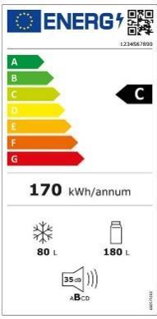







1.3 Labels de qualité comme outils
Labels de qualité des initiatives de certification à grande échelle:
Labels de qualité prescrit par la loi:
Labels de qualité délivrés par des initiatives de certification proposant une gamme de produits plus restreinte:

Slide 17

1.3 Exemple pratique de labels de produits
Ballons d‘origine équitable dans les écoles
La ville de Munich achète exclusivement des ballons de sport Fairtrade pour les écoles, dans la mesure où ils sont disponibles. Tous les deux ans, des professionnels du sport et des élèves testent ces ballons pour déterminer s’ils conviennent à l’enseignement. Sur la base des résultats, des contrats-cadres sont conclus et ainsi, l’offre de ballons de sport Fairtrade s’est élargie ces dernières années.
Notes:
Sources: https://www.eineweltnetzwerkbayern.de/fileadmin/assets/Kommunen_Eine_Welt/2024_6_A/2024_-_Kommunen_Eine_Welt_-_6_A_-_EWNB.pdf S. 36
Sources: https://www.fairtrade.net/de-de/produkte/fairtrade_produkte/sportbaelle.html

Slide 18
1. Mettre en œuvre l‘approvisionnement durable: étapes importantes
1.1 Mettre en œuvre les préparatifs
1.2 Quatre possibilité de mise en œuvre
1.3 Labels de qualité: des outils précieux
1.4 Etablir un catalogue d’approvisionnement
1.5 Approvisionnements local et régional
1.6 Communication
Notes:
Grafisch darstellen

Slide 19
1.4 Création d’un catalogue d'approvisionnement
Création de la structure du catalogue
Identification et évaluation des fournisseurs
Utilisation du catalogue
Vérification et mise à jour régulières

Slide 20
1.4 Création d’un catalogue
Le catalogue doit contenir les informations suivantes :
Liste des produits et services régulièrement achetés par les communes
Critères de durabilité pour les produits et services que la commune souhaite acheter de manière durable, par exemple les labels environnementaux
Informations sur la manière dont ces produits et services sont généralement achetés par la commune, par exemple par achat direct, procédures simplifiées, appels d’offres, centrales d’achat ou achats groupés avec d’autres communes
Informations sur les fournisseurs de produits et services durables (noms, adresses, sites web des magasins et boutiques en ligne), y compris les résultats des évaluations des fournisseurs
Si possible : différences de prix et coûts entre les solutions conventionnelles et durables

Slide 21
1.4 Structure du catalogue d‘approvisionnement
Catégories essentielles du catalogue: groupes de produits et de services, complétés par
des descriptions détaillées
des critères de durabilité
des possibilités de preuve du respect des critères
des processus d’approvisionnement
des informations destinées aux fournisseurs
des frais d’approvisionnement d’actualité

Slide 22
1.4 Identification et évaluation des fournisseurs
Enquête auprès des fournisseurs potentiels
Obtention de preuves relatives aux critères de durabilité
Vérification de ces preuves
Comparaison des prix et inscription au catalogue d’achats

Slide 23
1.4 Vérification et mise à jour régulières
Catalogue sous forme de boutique en ligne
Une boutique en ligne permet aux employé·e·s de la commune de commander directement auprès de différents fournisseurs des produits présélectionnés, par ex. des produits d’entretien auprès d’un fournisseur local ou des camions de pompiers auprès du service central d’approvisionnement.
Les marchés étant en constante évolution, le catalogue doit être régulièrement mis à jour.
Une autre possibilité pour maintenir le catalogue à jour consiste à le transformer en boutique en ligne.

Slide 24
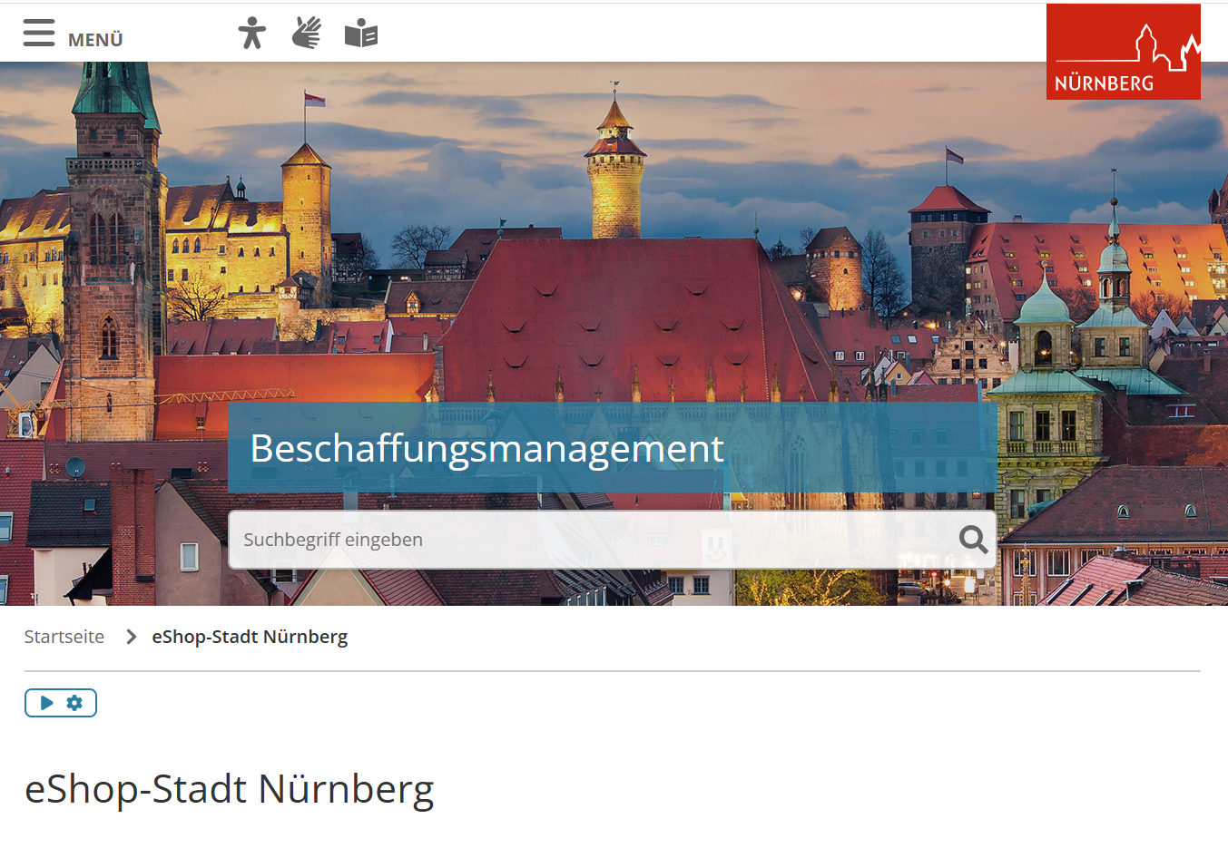
1.4 Exemple pratique :
(e-)catalogue
Le catalogue d‘approvisionnement comme boutique en ligne, Nuremberg
Depuis mars 2023, la ville de Nuremberg utilise un nouveau système d’approvisionnement électronique. Le système de boutique-catalogue soutient l’approvisionnement décentralisé par les services spécialisés et les entreprises communales. Les catalogues de produits dans le système sont basés sur des contrats-cadres mis en concurrence ou des accords de rabais négociés. La centrale d’achat sélectionne les fournisseurs et met en œuvre les procédures d’adjudication.
La plateforme peur être utilisée pour :
commander les produits directement à partir des catalogues de contrats-cadres
effectuer des commandes directes jusqu’à 5000 € nets en dehors des contrats-cadres
signaler les exigences individuelles (commandes hors catalogue) à la centrale d’achat
Notes:
La plateforme permet de :
Commander des produits directement à partir des catalogues des contrats-cadres
Passer des commandes directes d'un montant maximal de 5 000 € HT en dehors des contrats-cadres
Signaler des besoins spécifiques (« commandes en texte libre ») au service central des achats
Texte source : https://www.kompass-nachhaltigkeit.de/kommunaler-kompass/bayern/rahmenbedingungen-nutzen#c42191036
Image source : https://www.nuernberg.de/internet/beschaffung/ekv_shop.html#_0_3

Slide 25
1. Mettre en œuvre l‘approvisionnement durable: étapes importantes
1.1 Mettre en œuvre les préparatifs
1.2 Quatre possibilité de mise en œuvre
1.3 Labels de qualité: des outils précieux
1.4 Etablir un catalogue d’approvisionnement
1.5 Approvisionnements local et régional
1.6 Communication
Notes:
Grafisch darstellen

Slide 26
1.5 Approvisionnement local et régional
En mettant en œuvre ces stratégies, les communes peuvent promouvoir l’économie locale et régionale tout en garantissant la conformité juridique des marchés publics.
Exigences avantageuses pour les soumissionnaires régionaux et locaux en cas d’appels d’offres:
Évaluation des émissions liées au transport
Répartition des commandes importantes en lots plus petits
Définition de délais de livraison ou de réaction courts
Définition de critères de qualité que les fournisseurs locaux/régionaux sont plus à même de remplir

Slide 27
1. Mettre en œuvre l‘approvisionnement durable: étapes importantes
1.1 Mettre en œuvre les préparatifs
1.2 Quatre possibilité de mise en œuvre
1.3 Labels de qualité: des outils précieux
1.4 Etablir un catalogue d’approvisionnement
1.5 Approvisionnement local et régional
1.6 Communication
Notes:
Grafisch darstellen

Slide 28
1.6 Communication
Les changements au niveau des organisations sont un processus social et leur communication est un facteur essentiel de réussite.
Les conditions suivantes en font partie:
L’implication des employé·e·s des communes
L’implication des groupes d’intérêt

Slide 29

1.6 Communication : implication des employé·e·s des communes
Formations et ateliers pour les responsables des achats
Présentation des principes et des critères
Newsletter et e-mails internes
Bonnes pratiques internes
Journées internationales de l’environnement pour les activités
Ateliers utilisateur∙rice∙s (dès l’évaluation du produit testé)

Slide 30

1.6 Exemple pratique : implication du personnel des communes
Nettoyage écologique dans la commune de Payerbach, Basse-Autriche
Le personnel de nettoyage de la commune de Payerbach (Autriche) a suivi une formation sur le thème du nettoyage écologique proposée par la société « die Umweltberatung ». Le cours portait sur les ingrédients, les dosages et la protection du travail et de la peau. En conséquence, la commune a changé ses méthodes et ses produits de nettoyage et opté pour des alternatives respectueuses de l’environnement.
La formation a permis d’accentuer la prise de conscience, de renforcer la motivation au sein de l’équipe pour une gestion plus responsable des questions environnementales et de réduire de manière significative l’utilisation de produits chimiques. Parallèlement, le coût des produits de nettoyage a diminué et les normes environnementales ont été améliorées.
Notes:
Sources: https://gemeindebund.at/images/uploads/downloads/2017/Projekte/Ressourceneffiziente_Gemeinde/Projekt_Ressourceneffiziente_Gemeinde_Massnahmenkatalog.pdf S. 41-42
Sources: https://www.umweltberatung.at/img/1400/4409.jpg

Slide 31
1.6 Canaux de communication : implication des groupes
Entreprises locales
Ateliers/dialogue avec les fournisseurs
Directives faciles à comprendre pour les fournisseurs
Campagnes d’information publiques
Autres autorités locales et réseaux

Slide 32
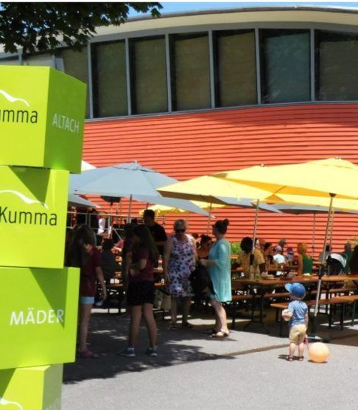
1.6 Exemple pratique Implication des parties prenantes
Festival du soleil – Commune de Mäder, Vorarlberg
Depuis 15 ans, la commune de Mäder (Autriche) organise le festival du soleil et y invite plus de 1000 copropriétaires de l’installation photovoltaïque située sur le toit de l’établissement d’enseignement secondaire ÖKO. La fête promeut l’éducation environnementale et est organisée chaque année par une autre association de la commune qui propose des produits biologiques et régionaux.
Le déplacement, à pied, en vélo ou en transport public est respectueux du climat. Le nettoyage des vélos est gratuit et grâce à l’accès gratuit aux transports en commun locaux, il n’est plus nécessaire de stationner.
Sonnenfest Mäder 2023
Quelle: vol.at
Notes:
Sources: https://www.klimabuendnis.at/wp-content/uploads/2024/03/6_kbu_lf_beschaffung.pdf
Sources: https://www.vol.at/maeder-feiert-sonnenfest/8131894 Sonnenfest Mäder 2023

Slide 33
2. Travail de groupe

Slide 34

2. Travail de groupe
Élaboration d’un plan de mise en œuvre de l’approvisionnement durable dans une commune fictive.

Slide 35
3. Gestion des risques de l’approvisionnement durable

Slide 36
3. Gestion des risques de l‘approvisionnement durable
En cas d’approvisionnement durable il est important de ne pas perdre de vue les risques potentiels
Risques potentiels:
le produit ne correspond pas aux attentes
les budgets de la commune sont limités
la disponibilité des produits et services durables est limitée

Slide 37
3. Risque: le produit ne correspond pas aux attentes
Exemple:
Les habits s’abîment rapidement
Le café n’a pas bon goût
Les frais d’entretien de la voiture électrique sont trop élevés
Solutions possibles:
Collecter un maximum d’informations avant l’achat du produit (commentaires, etc.)
Tester le produit dans des conditions réelles
Commander d’abord de petites quantités
Notes:
Tests réalisés auprès des personnes qui utilisent ensuite le produit (par exemple, le personnel d'entretien)

Slide 38
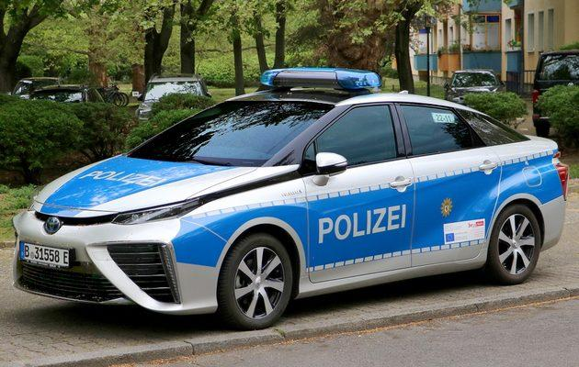
3. Risques – exemples pratiques: temps de chargement trop longs de la voiture électrique, Police de Berlin
Les voitures de patrouille de la police doivent être prêtes à l’emploi 24h/24, 7j/7. Des temps de chargement trop longs requièrent un effort logistique considérable pour assurer la disponibilité des voitures.
Les responsables de l’approvisionnement de la Police de Berlin désirent des certificats de fabrication des voitures (à moteur à essence et à moteur électrique), afin de veiller sur l’aspect de la durée – même pour les moteurs à essence.
La Police de Berlin n’achète pas seulement des voitures électriques, mais également des voitures à hydrogène.
Notes:
Sources: Film von dieser Webseite https://www.kompass-nachhaltigkeit.de/grundlagenwissen/einblick-in-die-beschaffungspraxis
Sources: https://polizeibericht.info/ausruestung/fuhrpark/

Slide 39
3. Risque: budgets limités de la commune
Solutions possibles:
transparence des prix et des coûts
réduire le besoin d’approvisionnement
un approvisionnement durable à des prix abordables
de meilleurs prix grâce à la centralisation des approvisionnements
de meilleurs prix grâce au regroupement des approvisionnements

Slide 40
3. Risque: disponibilité limitée des produits et services durables
Solutions possibles:
coopération avec d’autres communes
coopération avec des fournisseurs
réutilisation
transition et réalisation pas-à-pas

Slide 41
4. Suivi

Slide 42

4. Suivi & évaluation
Le suivi consiste à suivre les progrès réalisés par la collecte régulière de données et leur analyse au moyen d’indicateurs clés.

Slide 43
4. Suivi des progrès
Etape 1 : vérification des types de données collectées par la commune
Etape 2 : élaboration d’indicateurs clés sur la base des données existantes
Etape 3 : élaboration d’indicateurs clés supplémentaires
Etape 4 : mise au point d’un système pour assurer une livraison régulière des données
Etape 5 : analyse régulière des données
Etape 6 : discussion et compte rendu des résultats

Slide 44

Résumé du module 5
Mettre en œuvre l’approvisionnement durable
Travail de groupe
Gestion des risques
Suivi

Slide 45
Merci beaucoup pour votre attention!

Slide 46
Sources des textes
Manuel Kleine Schritte, große Wirkung du projet proCURE, édité par le réseau des communes alpines Alliance dans les Alpes e.V., coordinateur du projet proCURE
Kommunen und Eine Welt – Handreichung für kommunale Eine Welt-Arbeit in Bayern, par Dr. Alexander Fonari, Vivien Führ et Norbert Stamm, Eine Welt Netzwerk Bayern e.V., 6e édition, Augsbourg 2024. p. 36
Kompass Nachhaltigkeit, Nürnberg - Elektronisches Einkaufssystem zur Steuerung nachhaltiger Beschaffung (2023). En ligne: https://www.kompass-nachhaltigkeit.de/kommunaler-kompass/bayern/rahmenbedingungen-nutzen#c42191036
Kompass Nachhaltigkeit, film Einblicke in die Beschaffungspraxis. En ligne: https://www.kompass-nachhaltigkeit.de/grundlagenwissen/einblick-in-die-beschaffungspraxis
Guide Klimaschutz in Gemeinden, chapitre Nachhaltige Beschaffung für Gemeinden, 2016. Editeur et distributeur: Klimabündnis Österreich GmbH
Catalogue des mesures Ressourceneffiziente Gemeinde 2016, édité par Ressourcen Management Agentur (RMA).p. 41–42. En ligne: https://gemeindebund.at/images/uploads/downloads/2017/Projekte/Ressourceneffiziente_Gemeinde/Projekt_Ressourceneffiziente_Gemeinde_Massnahmenkatalog.pdf

Slide 47
Sources des images
Die Umweltberatung, Ökologisch und effizient reinigen. En ligne : https://www.umweltberatung.at/img/1400/4409.jpg
Nuernberg.de, e-Shop Stadt Nürnberg. En ligne : https://www.nuernberg.de/internet/beschaffung/ekv_shop.html#_0_3
Fairtrade.net, Fairtrade-Sportbälle. En ligne : https://www.fairtrade.net/de-de/produkte/fairtrade_produkte/sportbaelle.html
Polizeibericht.net, Polizeibericht 2021 – Fahrzeuge. En ligne : https://polizeibericht.info/ausruestung/fuhrpark/
Vol.at, Mäder feiert Sonnenfest. En ligne : https://www.vol.at/maeder-feiert-sonnenfest/8131894

